Slide 1
Web-Technologien: Mitfahrgelegenheit TakeARide
Erman Melunovic, Philipp Koppenhagen & Simon Lipiec

Slide 2
Gliederung
Motivation
Architektur
Komponentendiagramm
Klassendiagramm
Benutzte Technologien
Live Demo
Fazit

Slide 3
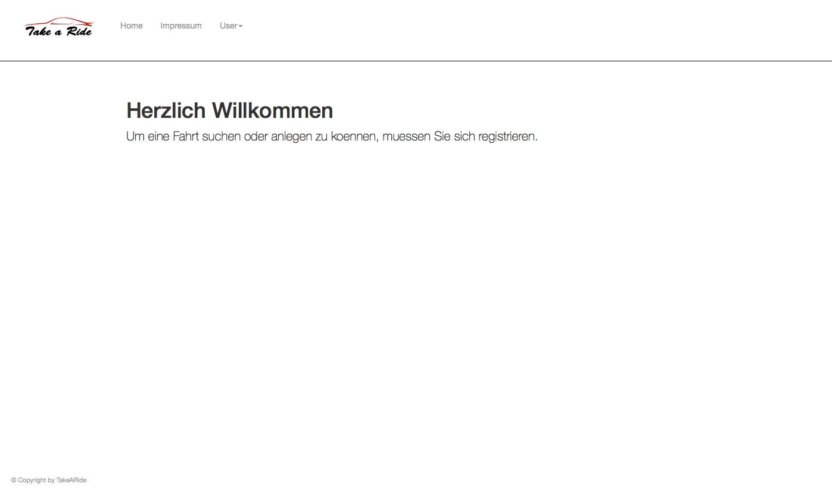
1. Motivation

Slide 4
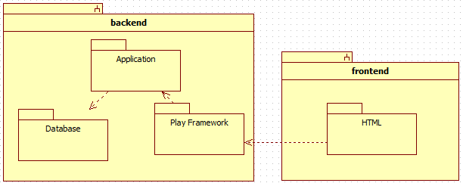
2. Architektur
Komponentendiagram

Slide 5
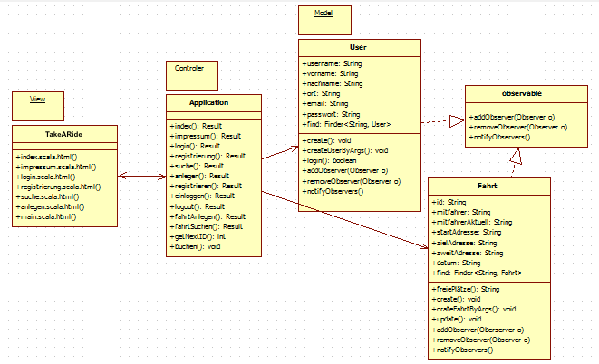
2. Architektur
Klassendiagramm

Slide 6
3. Benutzte Technologien
Play Framework
Datenbank
Scala
Bootstraps
AJAX & JQuery
Web Sockets
Observer Pattern

Slide 7
4. Live Demo

Slide 8

5. Fazit
http://resümee.net/wp-content/uploads/2013/10/fazit-300x246.jpg

Slide 9
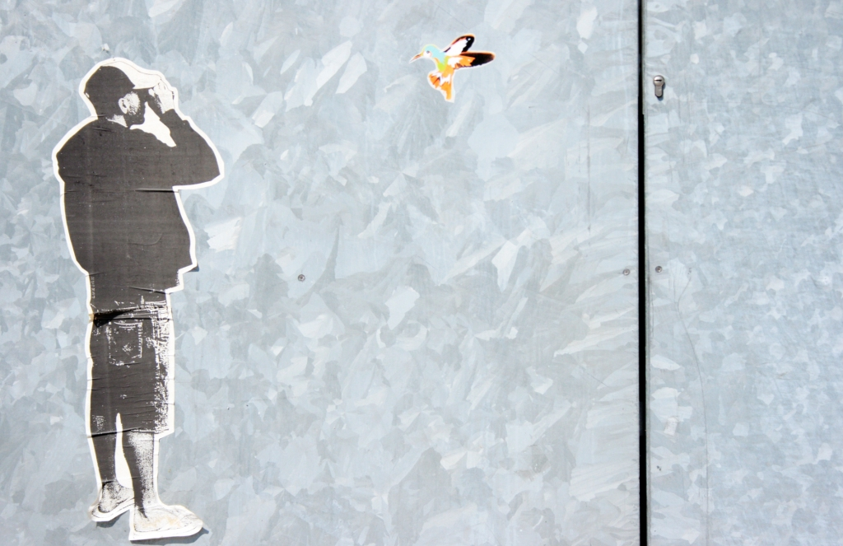
Herzlichen Dank
für Ihre Aufmerksamkeit

